Slide 1

БИЗНЕС
С «СИБИРСКИМ ЗДОРОВЬЕМ»
КАК ЭТО РАБОТАЕТ

Slide 2


ПОСТОЯННЫЙ РОСТ – САМЫЙ ЛУЧШИЙ ПОКАЗАТЕЛЬ ПОПУЛЯРНОСТИ
КОМПАНИИ!
«СИБИРСКОЕ ЗДОРОВЬЕ»
В МИРЕ
ВСЕ БОЛЬШЕ СТРАН
2016 Мексика + страны Евросоюза
БОЛЕЕ 3 000 000 КЛИЕНТОВ
В 40 СТРАНАХ МИРА
БОЛЕЕ 400 000 ПАРТНЕРОВ
ЕЖЕГОДНО:
ТЫСЯЧИ «БЫСТРЫХ СТАРТОВ», НОВЫХ КВАЛИФИКАЦИЙ, ПУТЕШЕСТВИЯ И МЕРСЕДЕСЫ.

Slide 3

БИЗНЕС С «СИБИРСКИМ ЗДОРОВЬЕМ»
БОЛЬШЕ ПРЕИМУЩЕСТВ –
БОЛЬШЕ ПРИБЫЛИ!

Slide 4


БИЗНЕС С «СИБИРСКИМ ЗДОРОВЬЕМ»
ДОХОД
СРАЗУ
ПРЕМИАЛЬНЫЕ СТАБИЛЬНО ВЫПЛАЧИВАЮТСЯ 5-го ЧИСЛА КАЖДОГО МЕСЯЦА.
УЖЕ БОЛЕЕ 20 ЛЕТ.
ВЫ МОЖЕТЕ НАЧАТЬ ЗАРАБАТЫВАТЬ НЕМЕДЛЕННО!
И ОТ НАС С ВАМИ ЗАВИСИТ, СКОЛЬКО МЫ ХОТИМ ДОПОЛНИТЕЛЬНО
ЗАРАБОТАТЬ В ЭТОМ МЕСЯЦЕ.
МЫ САМИ ВЛИЯЕМ НА СВОЙ РЕЗУЛЬТАТ.

Slide 5

БИЗНЕС С «СИБИРСКИМ ЗДОРОВЬЕМ»
ЕДИНЫЕ
ЦЕНЫ
У НАС НЕТ ПОНЯТИЯ
«КУПИЛ ДЕШЕВЛЕ –
ПРОДАЛ ДОРОЖЕ».
ЦЕНЫ ЕДИНЫЕ И ДЛЯ КОНСУЛЬТАНТОВ,
И ДЛЯ КЛИЕНТОВ.
ЭТО ПОЗВОЛЯЕТ КОМФОРТНО И ГАРАНТИРОВАННО ЗАРАБАТЫВАТЬ ДО 25% ОТ РОЗНИЧНОГО ОБОРОТА

Slide 6

БИЗНЕС С «СИБИРСКИМ ЗДОРОВЬЕМ»
БОНУС
25
ВОЗМОЖНОСТЬ УВЕЛИЧИТЬ СВОЙ ТОВАРООБОРОТ
БЕЗ ВЛОЖЕНИЯ СУЩЕСТВЕННЫХ СРЕДСТВ!

Slide 7
БИЗНЕС С «СИБИРСКИМ ЗДОРОВЬЕМ»
РАЗВИВАЙТЕ ТОВАРООБОРОТ
БЕЗ РИСКОВ И ИНВЕСТИЦИЙ!

Slide 8

БИЗНЕС С «СИБИРСКИМ ЗДОРОВЬЕМ»
БОНУС
«БЫСТРЫЙ
СТАРТ»
ВОЗМОЖНОСТЬ
ПОЛУЧИТЬ ДОПОЛНИТЕЛЬНЫЕ
К СВОЕЙ ПРЕМИИ ПО ИТОГАМ МЕСЯЦА
БОНУСЫ
ОТ 15 000 рублей ДО 500 000 рублей
ЗА РАЗВИТИЕ КАРЬЕРЫ
В УСТАНОВЛЕННЫЕ КОМПАНИЕЙ СРОКИ.

Slide 9

БИЗНЕС С «СИБИРСКИМ ЗДОРОВЬЕМ»
МНОГОУРОВНЕВАЯ
СИСТЕМА
ПОДДЕРЖКИ
СОВРЕМЕННЫЕ ИНСТРУМЕНТЫ И БИЗНЕС-ТЕХНОЛОГИИ
МНОГОУРОВНЕВОЕ И ПРОФЕССИОНАЛЬНОЕ ОБУЧЕНИЕ
МОТИВАЦИЯ И ПОДДЕРЖКА НА РЕГУЛЯРНЫХ СОБЫТИЯХ В РАМКАХ КРУГА ЛИДЕРСТВА КОМПАНИИ

Slide 10

БИЗНЕС С «СИБИРСКИМ ЗДОРОВЬЕМ»
МЕЖДУНАРОДНЫЙ
БИЗНЕС
РАБОТАЕТ
24 ЧАСА В СУТКИ!
ВАЖНЕЙШЕЕ ПРЕИМУЩЕСТВО НАШЕЙ КОМПАНИИ В ТОМ, ЧТО ПАРТНЕРЫ КОМПАНИИ МОГУТ СТРОИТЬ СВОЙ БИЗНЕС
ПО ВСЕМУ МИРУ.
ЭТО ВОЗМОЖНОСТЬ сохранять
и приумножать свои доходы, невзирая на ЛЮБУЮ экономическую ситуацию, получать доходы в нескольких валютах мира!

Slide 11
ВСЕ ЭТО ДАЕТ ВОЗМОЖНОСТЬ ДОСТИЧЬ УСПЕХА
С «СИБИРСКИМ ЗДОРОВЬЕМ»
С САМЫХ ПЕРВЫХ ШАГОВ.
ПОЗВОЛЯЕТ ЗА 3-5 МЕСЯЦЕВ ВЫЙТИ
НА ХОРОШИЙ ДОХОД И БЫСТРО РАСТИ
ПО КАРЬЕРЕ!

Slide 12
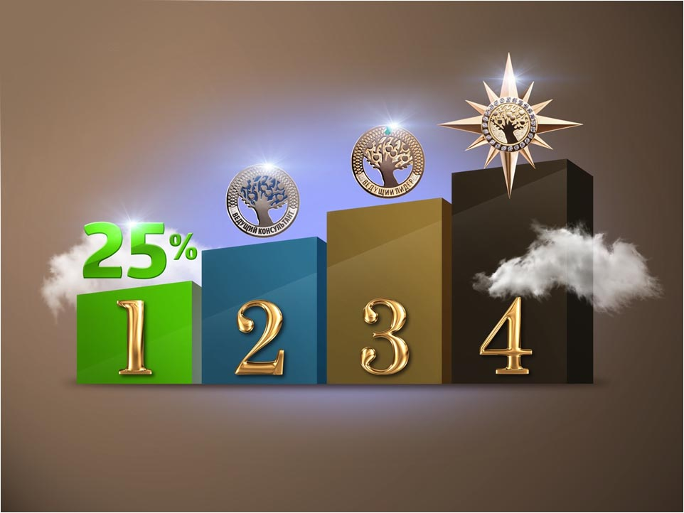
ВЫБЕРИ СВОЮ
ЦЕЛЬ:
ЭКОНОМИЯ
(25% ОТ ПОКУПКИ)
ДОПОЛНИТЕЛЬНЫЙ ДОХОД
ОСНОВНОЙ
ДОХОД
МЕЖДУНАРОДНЫЙ БИЗНЕС
15 000–30 000 руб.
60 000 –150 000 руб.
от 300 000 руб.

Slide 13

ДОПОЛНИТЕЛЬНЫЙ
ДОХОД
15 000–30 000 руб.
В МЕСЯЦ
«Меня интересует дополнительный
доход и я могу уделять этому бизнесу несколько часов в неделю».
ДОПОЛНИТЕЛЬНЫЕ ВОЗМОЖНОСТИ
Вы получаете бесплатное обучение на ежегодном семинаре
«Новые горизонты»! А если Вы достигнете ранга Премьер- консультанта, то еще дополнительно билет на ближайший Клуб Ведущих консультантов. Эти важнейшие обучающие семинары покажут Вам путь в ПРОФЕССИОНАЛЬНУЮ часть премиального плана Компании, где Вас ждут эксклюзивные путешествия,
АВТО-программа и очень серьезные доходы!

Slide 14

ОСНОВНОЙ
ДОХОД
60 000–150 000 руб.
В МЕСЯЦ
«Я хочу заниматься этим бизнесом как своей основной работой и получать доход от 60 000 рублей в месяц и более».
ДОПОЛНИТЕЛЬНЫЕ
ВОЗМОЖНОСТИ:
Быстрое продвижение по карьере
принесет вам дополнительные бонусы
в размере от 15 000 рублей до 500 000 рублей, как победителю Программы «Быстрый старт».
Вы становитесь участником АВТОпроекта и Жилищной программы Компании. Приобретаете на очень выгодных условиях новый брендированный автомобиль и собственное жилье!

Slide 15

МЕЖДУНАРОДНАЯ
КАРЬЕРА
от 300 000 руб.
В МЕСЯЦ
«Я хочу инвестировать свое время и энергию в перспективное дело, достичь финансовой независимости, сделать международную карьеру».
ДОПОЛНИТЕЛЬНЫЕ
ВОЗМОЖНОСТИ:
Доход в разных валютах мира, возможность развивать бизнес в 40 странах, награды от Компании на сумму $650 000: от красного Мерседеса до Дома у моря, бонусы клуба Миллионера!
ВЫ ПО-НАСТОЯЩЕМУ
СОСТОЯТЕЛЬНЫЙ ЧЕЛОВЕК!

Slide 16

КАРЬЕРА!

Slide 17

ДОПОЛНИТЕЛЬНЫЙ
ДОХОД
^{ПРЕМЬЕР-}
^{КОНСУЛЬТАНТ}
^{ВЕДУЩИЙ}
^{КОНСУЛЬТАНТ}
15 000 руб.
30 000 руб.
25%
31%
ОО 5000 БАЛЛОВ
ОО 10 000 БАЛЛОВ
Notes:
ТЗ для дизайнера: убрать самолеты

Slide 18


ОСНОВНОЙ
ДОХОД
^{ПРОФЕССИОНАЛ}
^{ЛИДЕР}
^{ВЕДУЩИЙ}
^{ЛИДЕР}
60 000 руб.
90 000 руб.
150 000 руб.
^{1%}
^{7%}
^{8%}
37%
37%
37%
ОО 20 000 БАЛЛОВ
ОО 40 000 БАЛЛОВ
ОО 100 000 БАЛЛОВ

Slide 19

МЕЖДУНАРОДНАЯ
КАРЬЕРА
^{НАЦИОНАЛЬНЫЙ}
^{ЛИДЕР}
^{ЗОЛОТОЙ}
^{НАЦИОНАЛЬНЫЙ}
^{ЛИДЕР}
^{БРИЛЛИАНТОВЫЙ}
^{НАЦИОНАЛЬНЫЙ}
^{ЛИДЕР}
^{МЕЖДУНАРОДНЫЙ}
^{ЛИДЕР}
от 300 000 руб.
и более
и более
и более
^{2%}
^{2%}
^{2%}
^{2%}
^{9%}
^{9%}
^{9%}
^{9%}
37%
37%
37%
37%
ОО 200 000 БАЛЛОВ
ОО 300 000 БАЛЛОВ
ОО 400 000 БАЛЛОВ
ОО 500 000 БАЛЛОВ

Slide 20

МЕЖДУНАРОДНАЯ
КАРЬЕРА
ОСНОВНОЙ
ДОХОД
ДОПОЛНИТЕЛЬНЫЙ
ДОХОД
15 000
руб.
30 000
руб.
60 000
руб.
90 000
руб.
150 000
руб.
от 300 000
руб.
и более
и более
и более
ВК
ПрК
П
Л
ВЛ
НЛ
ЗНЛ
БНЛ
МЛ

Slide 21

ЛИДЕРСКИЕ
БОНУСЫ
И ПРЕМИИ
50 000 рублей
ЗА КАЖДОГО НОВОГО ПРОФЕССИОНАЛА
$650 000
КВАЛИФИКАЦИОННЫЕ НАГРАДЫ
КЛУБ
МИЛЛИОНЕРОВ

Slide 22

БИЗНЕС С «СИБИРСКИМ ЗДОРОВЬЕМ»
СТАРТУЙТЕ СЕГОДНЯ!
WWW.SIBERIANHEALTH.COM

